Slide 1
Ingeniería de software II
Gestión de Proyectos

Slide 2
Gestión de Proyectos
Métricas

Slide 3
Elementos clave de la gestión de proyectos
Métricas
Estimaciones
Calendario temporal
Organización del personal
Análisis de riesgos
Seguimiento y control
Métricas y Estimaciones

Slide 4

Métricas
Clave tecnológica
Objetivos fundamentales:
Entender
Controlar
Mejorar
Evaluar

Slide 5


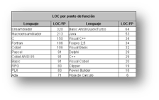
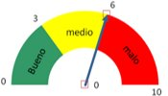
Métricas – Definiciones
Medida | Medición
Métrica | Indicador
Pressman Cap. 23

Slide 6
Métricas
Las métricas pueden ser utilizadas para que los profesionales e investigadores puedan tomar las mejores decisiones
Métricas como medio para asegurar la calidad en
Procesos/Proyectos Software/Productos

Slide 7

Métricas del proyecto
Propósitos tácticos
Uso
Ajustes en el calendario y evitar demoras
Valorar el estado de un proyecto en marcha
Rastrear riesgos
Descubrir áreas de problemas
Ajustar flujo de trabajo/tareas
Evaluar habilidad del equipo.

Slide 8


Métricas del proceso
Propósitos estratégicos
a través de todos los proyectos y por un espacio de tiempo.​
Recopilación
proporcionar un conjunto de indicadores para mejorar el proceso.​​
Intención

Slide 9

Métricas del proceso
Uso
Sentido común y sensibilidad organizacional.
Retroalimentación.
No usar métricas para valorar a los individuos.
Establecer metas y métricas claras.
No excluir métricas.

Slide 10
Métricas del proceso
La única forma de mejorar un proceso es medir atributos específicos de este, desarrollar un conjunto de métricas en base a estos atributos y luego usarlos para lograr indicadores que llevaran a la mejora del proceso.
Ej:
errores descubiertos antes de liberar el soft
Productos de trabajo entregados
Esfuerzo humano invertido
Conformidad con el calendario
Esfuerzo y tiempo invertido en actividades propias del proceso

Slide 11



Métricas del producto
Cómo los medimos
Dinámicas
Hechas en un programa en ejecución.
Ayudan a valorar la eficiencia y fiabilidad de un programa.
Estáticas
Hechas de representaciones del sistema
Ayudan a valorar la complejidad, comprensibilidad y mantenibilidad.
Se relacionan con las características de calidad del software
Se relacionan de manera indirecta con los atributos de calidad del software

Slide 12
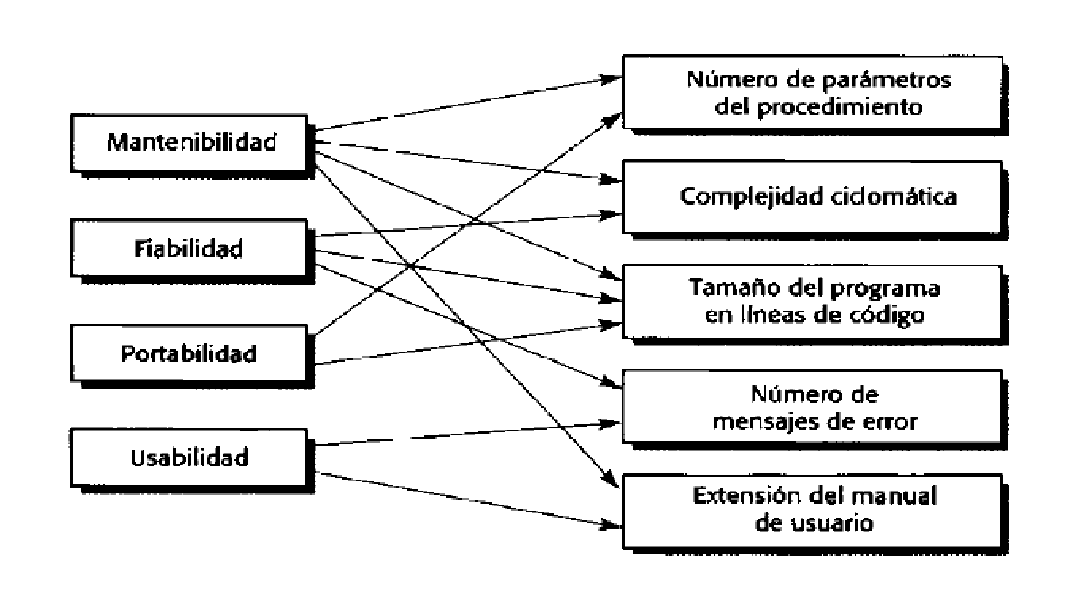
Métricas del producto
Atributos de calidad externos vs Atributos internos

Slide 13
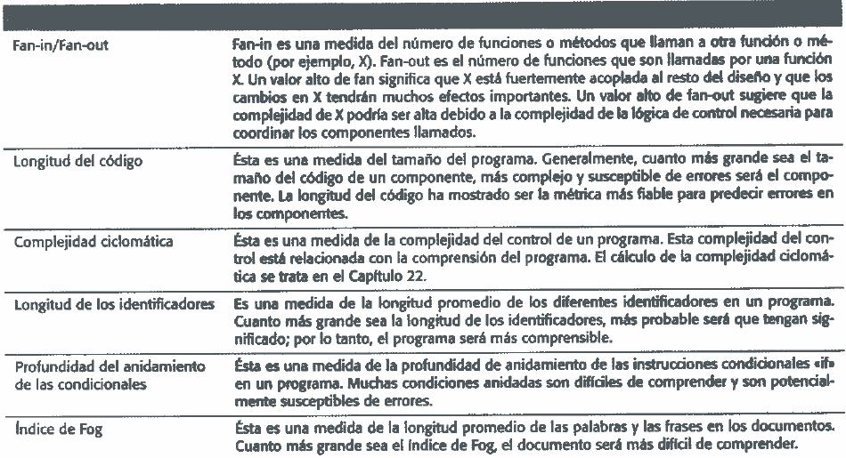
Métricas estáticas del producto

Slide 14
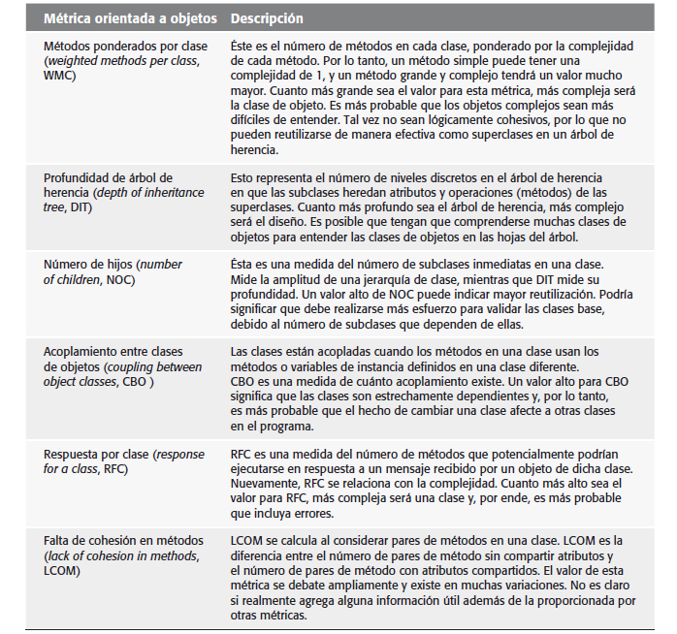
Métricas estáticas del producto
Métricas OO

Slide 15





Métricas del producto - LDC – LÍNEAS DE CÓDIGO
La métrica más común para el tamaño de un producto
postmorten
Medida discutida !!
Resultados
¿Qué tiempo?
¿Cuántas personas? ​
Si una organización de software mantiene registros sencillos, se puede crear una tabla de datos orientados al tamaño​

Slide 16

Utilidad de las métricas postmortem
Conformar una línea base para futuras métricas
Ayudar al mantenimiento conociendo la complejidad lógica, tamaño, flujo de información, identificando módulos críticos
Ayudar en los procesos de reingeniería

Slide 17
Métricas orientadas al tamaño
Se puede obtener :
Productividad: relación entre KLDC / Persona mes
Calidad: relación entre Errores / KLDC
Costo: relación entre $ / KLDC
KLDC (miles de líneas de código)
LDC - LÍNEAS DE CÓDIGO
Como manejo las
Propuesta Fenton/Pfleeger
Medir :​ CLOC = Cantidad de líneas de comentarios​
Luego:​
long total (LOC) = NCLOC + CLOC​
Surgen medidas indirectas:​
CLOC/LOC mide la densidad de comentarios​
líneas en blanco, comentarios , etc

Slide 18

Ejemplo
Productividad = KLDC/persona-mes
Calidad = errores/KLDC
Documentación = págs.. Doc./ KLDC
Costo = $/KLDC
Calcular, usando LDC , la productividad, calidad y costo para los cuatro proyectos de los cuales se proporcionan los datos.
Proyecto | LDC | U$S | Errores | Personas-mes | Errores/KLDC | U$S/KLDC | KLDC/Personas-mes
P1 | 25.500 | 15000 | 567 | 15 | 22,23 % | 588,23 | 1,7
P2 | 19.100 | 7200 | 210 | 10 | 10,99 % | 376,96 | 1,91
P3 | 10.700 | 6000 | 100 | 20 | 9,34 % | 560,74 | 0,53
P4 | 100.000 | 18000 | 2200 | 30 | 22 % | 180 | 3,33
¿Cuál es el proyecto de mayor calidad (errores/KLDC)?​
¿Cuál es el proyecto de mayor costo por línea ($/KLDC)?​
¿Cuál es el proyecto de menor productividad por persona (KLDC/personas-mes)?​
​

Slide 19
Métrica de Punto función
PF- Punto función (Albrecht 1978)
PF = TOTAL * [0.65 + 0.01 * SUM(Fi)] i=1 a 14 0 <= Fi<=5
simple|medio|complejo
# Entradas * [ 3 | 4 | 6 ] = ......
# Salidas * [ 4 | 5 | 7 ] = ......
# Consultas * [ 3 | 4 | 6 ] = ......
# Almacenamientos internos * [ 7 | 10 | 15 ] = ......
# Interfaces externas * [ 5 | 7 | 10 ] = ......
TOTAL
Factor de Ponderación, es subjetivo y esta dado por la organización/equipo
Mide la cantidad de funcionalidad de un sistema descripto en una especificación
Son valores de ajuste de la complejidad según las preguntas de la siguiente pantalla

Slide 20
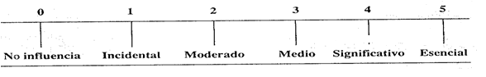
Métrica de Punto función
1. ¿Requiere el sistema copias de seguridad y de recuperación fiables?
2.¿Se requiere comunicación de datos?
3. Existen funciones de procesamiento distribuido?
4. ¿Es crítico el rendimiento?
5. ¿Se ejecuta el sistema en un entorno operativo existente y fuertemente utilizado?
6. ¿Requiere el sistema entrada de datos interactiva?
7. ¿Requiere la entrada de datos interactiva que las transacciones de entrada se lleven a cabo sobre múltiples pantallas u operaciones?
8. ¿Se actualizan los archivos maestros de forma interactiva?
9. ¿Son complejas las entradas, las salidas, los archivos o las peticiones?
10. ¿Es complejo el procesamiento interno?
11. ¿Se ha diseñado el código para ser reutilizable?
12. ¿Están incluidas en el diseño la conversión y la instalación'?
13. ¿Se ha diseñado el sistema para soportar múltiples instalaciones en diferentes organizaciones?
14. ¿Se ha diseñado la aplicación para facilitar los cambios y para ser fácilmente utilizada por el usuario?
Cada una de las preguntas se contesta de acuerdo a la siguiente escala de valores

Slide 21
Métrica de Punto función
Métricas derivadas:
Productividad: relación entre PF y Persona_mes
Calidad: relación entre Errores y PF
Costo: relación entre $ y PF
Productividad = PF / Persona_mes
Calidad = Errores / PF
Costo = $ / PF
Medida subjetiva independiente del lenguaje, de estimación más fácil.
Métrica temprana
Pressman Cap. 15

Slide 22

Desarrollo de una métrica- GQM
Victor Basili desarrolló un método llamado GQM (Goal, Question, Metric) (o en castellano: OPM Objetivo, Pregunta, Métrica).
(ftp://ftp.cs.umd.edu/pub/sel/papers/gqm.pdf)
Dicho método esta orientado a lograr una métrica que “mida” cierto objetivo. El mismo nos permite mejorar la calidad de nuestro proyecto.

Slide 23
GQM (OPM)
Estructura :
Nivel Conceptual (Goal / Objetivo).
Se define un objetivo (en nuestro caso, para el proyecto).
Nivel Operativo (Question / Pregunta).
Se refina un conjunto de preguntas a partir del objetivo, con el propósito de verificar su cumplimiento.
Nivel Cuantitativo (Metric / Métrica).
Se asocia un conjunto de métricas para cada pregunta, de modo de responder a cada una de un modo cuantitativo.

Slide 24
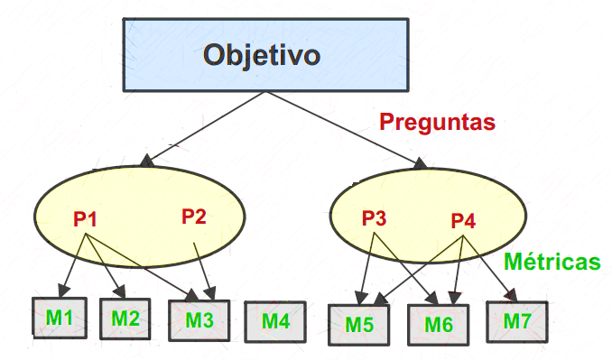
GQM (OPM)

Slide 25
GQM Ejemplo
Propósito | Evaluar
Característica | Asignación de responsabilidades
Punto de Vista | Gerencia de Proyecto
Pregunta 1 | ¿Existe un proceso para la asignación de roles?
 | M1 | Valor Binario
Pregunta 2 | ¿Hay un responsable de asignar roles?
 | M2 | Valor Binario
Pregunta 3 | ¿El responsable siempre realiza su tarea?
 | M3 | Valor Binario
Pregunta 4 | ¿Existe información anterior sobre las tareas realizadas por cada integrante?
 | M4 | Valor Binario
Pregunta 5 | ¿Esa información esta disponible?
 | M5 | Valor Binario
Evaluamos, en la etapa de Análisis de Requerimientos, la tarea Asignación de responsabilidades.

Slide 26
Indicadores
Nombre
Descripción
Fórmula
I1
Gestión de Asignación de roles
M2 & M3 & M4 & M5
I2
Proceso de Asignación de roles
M1 & M4 & M5
A partir de los indicadores definidos, se propone realizar el control de la meta a través de un tablero de control de indicadores específicos. Podemos decir que nuestra meta se cumple si los indicadores muestran los siguientes valores:
I1
Gestión de Asignación de roles
Verdadero
I2
Proceso de Asignación de roles
Verdadero

Slide 27
GQM (OPM)
Es útil para decidir qué medir.
Debe estar orientado a metas.
Es flexible.

Slide 28
Estimaciones
28
Gestión de Proyectos

Slide 29


Estimaciones
29
¿Qué son?
¿Diferencias con las métricas?
¿Cómo usarlas?
Ingeniería de Software II

Slide 30


Estimaciones
30
¿Qué tener en cuenta?
¿Qué factores influyen?
¿Qué podemos estimar?
Ingeniería de Software II
2022

Slide 31
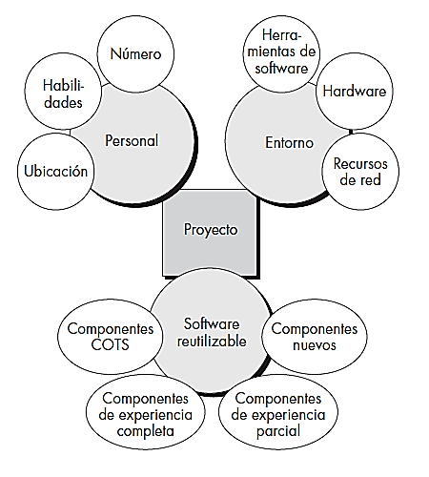
Estimaciones de recursos
31
Ingeniería de Software II
2022

Slide 32
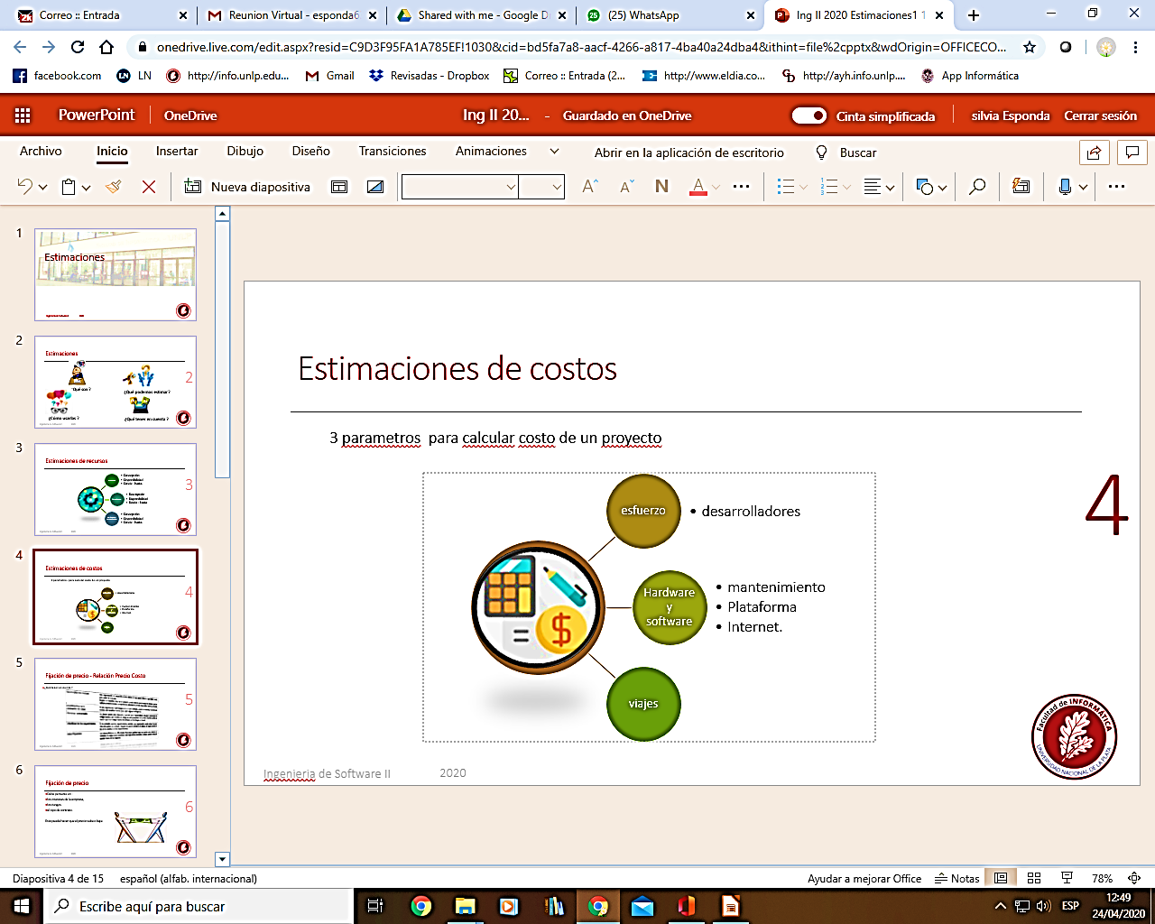
Estimaciones de costos
3 parámetros para calcular costo de un proyecto
32
Ingeniería de Software II

Slide 33
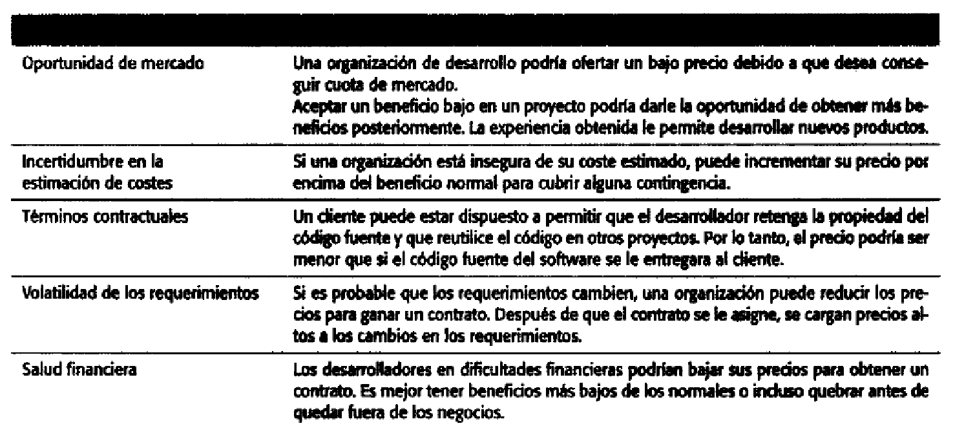
Fijación de precio - Relación Precio Costo
¿Qué tener en cuenta ?
33
Ingeniería de Software II
Sommerville Cap 23

Slide 34

Fijación de precio
Debe pensarse en :
los intereses de la empresa,
los riesgos,
el tipo de contrato.
Esto puede hacer que el precio suba o baje.
34
Ingeniería de Software II

Slide 35
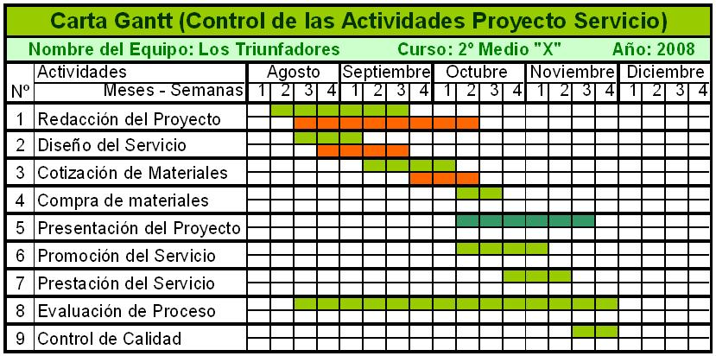
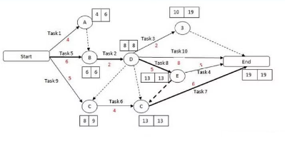
Estimaciones de tiempo
35
Ingeniería de Software II

Slide 36
Técnicas de estimación
Juicio experto
Técnica Delphi
División de Trabajo
36
Consulta a varios expertos. Estiman. Comparan. Discuten
Sucesivas rondas. Anónimas. Consenso
Jerárquica hacia arriba
Ingeniería de Software II
Notes:
El juicio de expertos se utiliza a menudo para evaluar los insumos utilizados para desarrollar el acta de constitución del proyecto. El juicio de expertos es aplicado a todos los detalles técnicos y de gestión durante este proceso. Es proporcionada por cualquier grupo de persona con conocimientos o capacitación especializados y está disponible en muchas fuentes, entre ellas:• Otras unidades dentro de la organización,• Consultores,• Partes interesadas, incluidos clientes o patrocinadores,• Asociaciones profesionales y técnicas,• Grupos industriales,• Expertos en la materia (SME), y• Oficina de gestión de proyectos (PMO)
En la Guía PMBOK®, sugieren el juicio de expertos como una posible herramienta en cada uno de sus seis procesos. El conocimiento especializado es costoso, así que contratar a un empleado calificado a tiempo para que emita un juicio de experto no siempre es rentable. En su lugar, muchas empresas contratan expertos externos para realizar las evaluaciones, y los usan para supervisar y controlar el trabajo del proyecto en áreas específicas.
Cuándo y cómo usar el juicio de expertos
Uno de los motivos por los que el juicio de expertos es tan común es porque se puede aplicar a una variedad de situaciones. Es una forma útil de obtener una perspectiva externa de tu trabajo, pero es subjetiva y necesita pautas. El juicio de expertos se suele utilizar para ayudar con la gestión de recursos. Por ejemplo, un experto puede ayudarte a determinar cuántos recursos necesitas para lanzar un nuevo producto, función o incluso una nueva empresa si estás en la fase inicial.
También puedes usar el juicio de expertos:
Cuando hay mucho en juego. Si tienes que trabajar en un proyecto de alto impacto, te será muy útil obtener una validación de expertos antes de avanzar.
Antes de la planificación del proyecto. Si estás desarrollando la carta del proyecto antes de crear el plan del proyecto, es recomendable llamar a un experto para que la revise y confirme que tu proyecto es viable.
Para la gestión de costos. Cuando tengas que determinar la estimación de costos para los precios de productos o incluso la contratación, contar con un experto te ayudará a acercarte lo más posible a una cifra realista.
Durante el proceso de toma de decisiones. Puedes usar el juicio de expertos en un marco para tomar decisiones, como RACI, o durante las decisiones de rutina. Si usas RAPID, tener a un experto como responsable de la toma de decisiones te ayudará a aprovechar al máximo sus conocimientos.
Con la proyección. Los expertos pueden ayudarte a sopesar factores como el macroentorno actual o la compatibilidad con el mercado durante la etapa de proyección, para ayudarte a obtener una estimación precisa de las ventas potenciales.
Para la gestión de riesgos. Un experto puede revisar y analizar tu evaluación de riesgos, análisis de riesgos y plan de respuestas ante riesgos para determinar el grado de riesgo de los distintos escenarios, de modo que puedas estar preparado para cualquier resultado probable.

Slide 37
Técnicas de estimación- Juicio experto
Se utiliza a menudo para evaluar los insumos a utilizar. También es aplicado a todos los detalles técnicos y de gestión durante este proceso.
Es una forma útil de obtener una perspectiva externa del trabajo, pero es subjetiva y necesita pautas.
También se puede usar el juicio de expertos:
Cuando hay mucho en juego. En un proyecto de alto impacto, será muy útil obtener una validación de expertos antes de avanzar.
Antes de la planificación del proyecto.
Para la gestión de costos. Para determinar costos para los precios de productos.
Para la gestión de riesgos.
37
Ingeniería de Software II
Notes:
El juicio de expertos se utiliza a menudo para evaluar los insumos utilizados para desarrollar el acta de constitución del proyecto. El juicio de expertos es aplicado a todos los detalles técnicos y de gestión durante este proceso. Es proporcionada por cualquier grupo de persona con conocimientos o capacitación especializados y está disponible en muchas fuentes, entre ellas:• Otras unidades dentro de la organización,• Consultores,• Partes interesadas, incluidos clientes o patrocinadores,• Asociaciones profesionales y técnicas,• Grupos industriales,• Expertos en la materia (SME), y• Oficina de gestión de proyectos (PMO)
En la Guía PMBOK®, sugieren el juicio de expertos como una posible herramienta en cada uno de sus seis procesos. El conocimiento especializado es costoso, así que contratar a un empleado calificado a tiempo para que emita un juicio de experto no siempre es rentable. En su lugar, muchas empresas contratan expertos externos para realizar las evaluaciones, y los usan para supervisar y controlar el trabajo del proyecto en áreas específicas.
Cuándo y cómo usar el juicio de expertos
Uno de los motivos por los que el juicio de expertos es tan común es porque se puede aplicar a una variedad de situaciones. Es una forma útil de obtener una perspectiva externa de tu trabajo, pero es subjetiva y necesita pautas. El juicio de expertos se suele utilizar para ayudar con la gestión de recursos. Por ejemplo, un experto puede ayudarte a determinar cuántos recursos necesitas para lanzar un nuevo producto, función o incluso una nueva empresa si estás en la fase inicial.
También puedes usar el juicio de expertos:
Cuando hay mucho en juego. Si tienes que trabajar en un proyecto de alto impacto, te será muy útil obtener una validación de expertos antes de avanzar.
Antes de la planificación del proyecto. Si estás desarrollando la carta del proyecto antes de crear el plan del proyecto, es recomendable llamar a un experto para que la revise y confirme que tu proyecto es viable.
Para la gestión de costos. Cuando tengas que determinar la estimación de costos para los precios de productos o incluso la contratación, contar con un experto te ayudará a acercarte lo más posible a una cifra realista.
Durante el proceso de toma de decisiones. Puedes usar el juicio de expertos en un marco para tomar decisiones, como RACI, o durante las decisiones de rutina. Si usas RAPID, tener a un experto como responsable de la toma de decisiones te ayudará a aprovechar al máximo sus conocimientos.
Con la proyección. Los expertos pueden ayudarte a sopesar factores como el macroentorno actual o la compatibilidad con el mercado durante la etapa de proyección, para ayudarte a obtener una estimación precisa de las ventas potenciales.
Para la gestión de riesgos. Un experto puede revisar y analizar tu evaluación de riesgos, análisis de riesgos y plan de respuestas ante riesgos para determinar el grado de riesgo de los distintos escenarios, de modo que puedas estar preparado para cualquier resultado probable.

Slide 38
Técnicas de estimación- Planning Poker
Participan todas las personas comprometidas en el desarrollo
Cada una de las historias de usuario de un Sprint.
Se llama asi porque se utilizan cartas numeradas. Lo normal es numerar las cartas con una serie de Fibonacci .
Pasos :
Se junta todo el equipo alrededor de una mesa. Cada integrante contará con un juego de cartas numeradas con la serie de Fibonacci.
El dueño de producto lee una historia de usuario a todo el equipo.
Si alguien tiene dudas se preguntan en ese momento.
Cada miembro del equipo, selecciona una carta y cuando todos han seleccionado una, se muestra.
Se comparan los resultados y se justifican. En caso de haber unanimidad se asigna el peso elegido a la historia. Caso contrario se vuelve a repetir el proceso hasta llegar a un consenso.
Se repite el proceso con cada historia de usuario en el product backlog.
38
Ingeniería de Software II

Slide 39

Modelos empíricos de estimación
Utilizan fórmulas derivadas empíricamente para predecir costos o esfuerzo requerido en el proyecto
COCOMO II
Modelo empírico que derivó de recopilar datos a partir de un gran número de proyectos de software.
39
fórmulas
el tamaño del sistema y los factores del producto, proyecto y equipo CON
vinculan
el esfuerzo para desarrollar el sistema.
Fuente: Somerville Cap. 26
Ingeniería de Software II

Slide 40
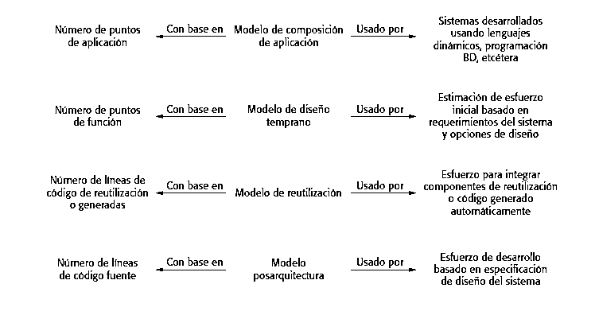
COCOMO II - Modelos
40
Ingeniería de Software II

Slide 41
Estimaciones
COCOMO 2:
http://www.cocomo2.com/
41
Ingeniería de Software II

